Slide 1
FR8IGHT
AMD PORTFOLIO

Slide 2

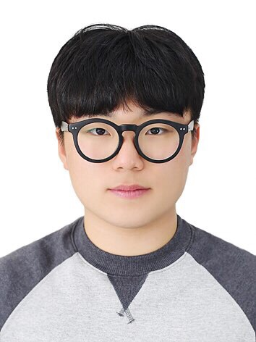
끊어지지 않는 끈기와 꼼꼼함을 갖춘
AMD를 꿈꾸는 김대현 입니다.
EDUCATION
ACTIVITIES
CERTIFICATE
국립 안동대학교 재학
17.3 ~ 23.2
김천 중앙고등학교 졸업
14.3 ~ 17.2
2022년 상반기 공채 및 입사지원을 위한 이력서 자기소개서 특강 – 22.03.27
엑셀을 활용한 데이터분석 빅데이터관리사 자격과정 – 22.03.20
동기 강화 취업집단상담 – 22.01.08
정보처리기사 자격증 과정 – 22.01.07
취업사관학교 현직자 특강 – 21.06.01
컴퓨터활용능력 1급 – 대한상공회의소
정보처리기사 필기 – 한국산업인력공단
빅데이터 관리사 – 한국품질재단
한국사능력검정시험 2급 – 국사 편찬 위원회
자동차 운전 면허증 1종 – 경북지방경찰청
PROFILE
김대현
1998.05.27
경상북도 김천 거주
WORK
안동대학교 컴퓨터공학과 근로생
20.9 ~ 20.12
롯데 햄 근로
19.4 ~ 19.6
전화번호 : 010-6486-0779
Email : eogusshdwkd@naver.com
Instagram : adzuki_bean_

Slide 3
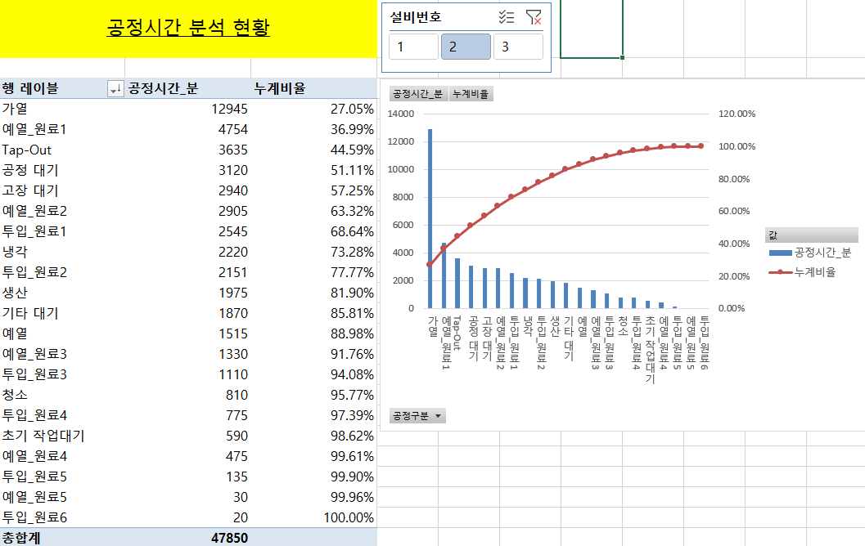
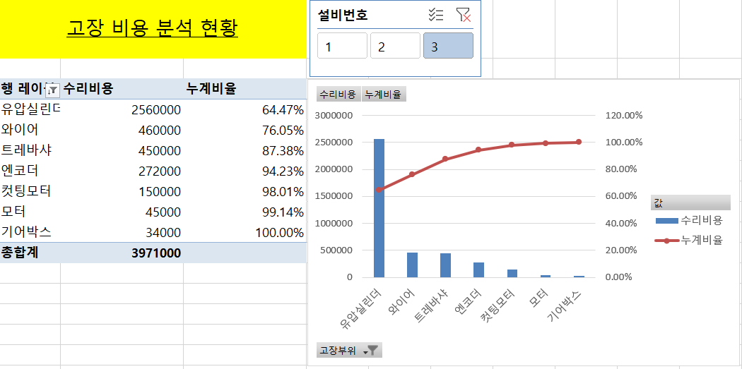
파레토도를 활용한 설비 번호 별 공정시간을 분석하는 그래프를 시각적으로 나타낸 데이터 분석입니다.
파레토도를 활용한 설비 번호 별 고장 비용을 분석하는 그래프를 시각적으로 나타낸 데이터 분석입니다.

Slide 4
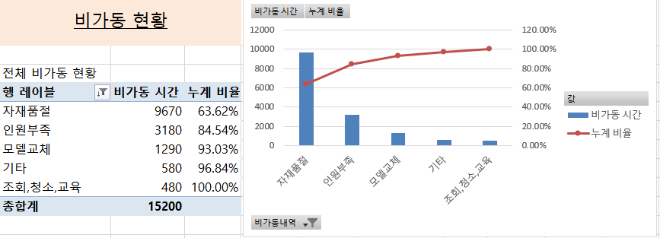
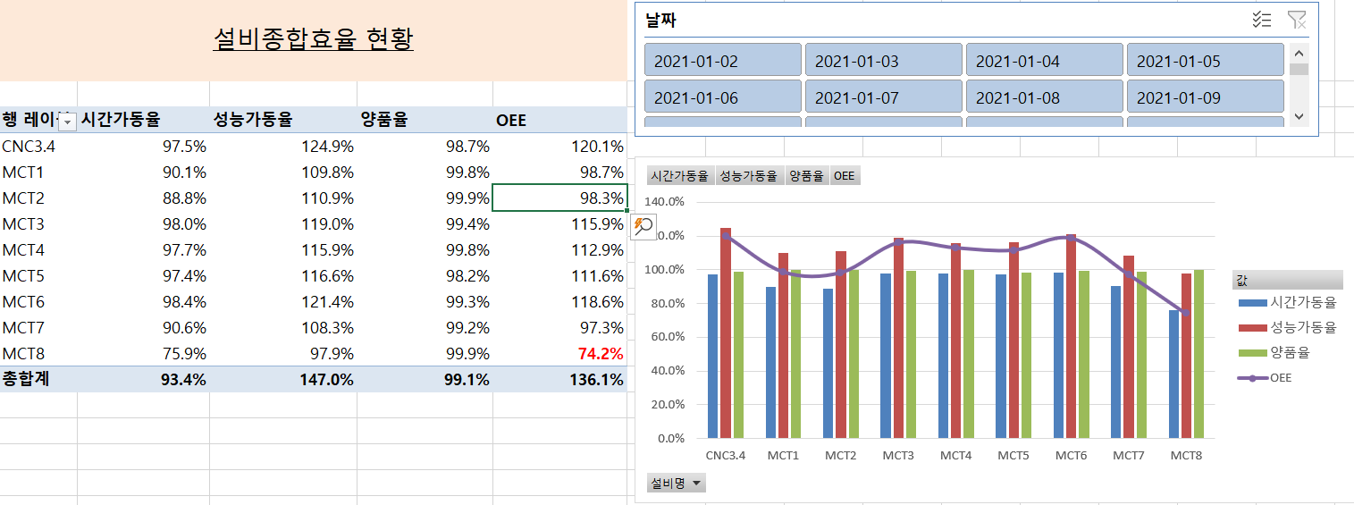
AMD라는 직업에 대해 고객들과 많은 소통을 하고 편의를 돌보는 직업이라고 생각합니다. 그러므로 고객들의 니즈와 불만, 요구사항을 잘 경청하고 반영하여 그에 대한 알맞은 데이터 분석이 필요하다고 생각합니다.
FR8IGHT의 고객응대 및 관리, 고객의 데이터 분석을 위해 엑셀을 활용한 데이터 시각화의 역량을 길러왔습니다. 파레토도 라는 중점관리 항목을 나타내는 시각화 기법을 사용하여 누구나 보기 쉬운 시각화로 인해 업무의 효율성을 높일 수 있습니다.

Slide 5
지원동기에 대해 서술 하시오.
<꼼꼼함과 책임감 그리고 주인의식 가득한 인재>
AMD란 새로운 상품을 등록 및 검수를 하고 업체 커뮤니케이션, 경쟁사 모니터링 및 시장조사를 하는 일이라고 알고 있습니다. 그 만큼 꼼꼼하고 의사소통이 수월하며 책임감이 있는 사람이 해야 된다고 생각합니다. 대학교에 진학해 근로를 하고 있었을 때 컴퓨터에 대한 재고 조사와 업데이트를 다른 근로생과 같이 하고있었습니다. 재고 조사와 업데이트 확인여부를 다하고 나니 저희가 조사 및 확인한 것과 다르게 나와있었습니다. 그냥 넘어가도 되는 성격이 아니므로 저는 빠르게 조교님께 보고를 드리고 다시 재고 수량과 업데이트를 확인 하여 조사하였습니다. 그제서야 맞는 결과가 나왔던 것입니다. 실수를 했지만 바로 고치려는 행동에서 조교님이 상당히 꼼꼼하고 책임감 있는 모습 보여줘서 고맙다며 말씀을 해주셨습니다. 이 부분과 군대에서 통신병을 직책으로 맡았는데 거기서도 많은 통신기기들에 대한 재고 수량 파악 및 수리 내역 정리를 했습니다. 이런 경험을 바탕으로 대학교 근로생에서 꼼꼼함과 책임감을 보였던 것 같습니다. 꼼꼼함이 중요한 프레이트의 AMD가 딱 저의 적성에 적합하고 제가 가장 잘 할 수 있는 분야라고 생각합니다. 위에 경험에서 말하였듯이 저의 꼼꼼함과 책임감으로 프레이트에 도움이 되는 인재가 되겠습니다.
2. 본인의 강점과 단점을 서술하시오.
<목표를 위한 끈기>
끈기가 저의 강점이라고 생각합니다. 데이터 분석과 컴퓨터를 잘 활용해야되는 직업인 AMD가 되기 위해 컴퓨터활용능력 1급과 빅데이터 관리사, 정보처리기사 필기 자격증을 취득하였습니다. 막상 자격증을 따는 것이 쉽지만은 않았습니다. 컴퓨터활용능력 1급을 취득을 하는 과정에서 많은 낙방이 있었습니다. 필기에서 3번 떨어지고 실기에서는 5번을 떨어졌지만 한번 도전 했던 것을 중간에 포기하기에 너무 아쉽기도 하였고 만약 여기서 포기를 한다면 다른 무엇도 해낼 수 없을 것이기 때문에 이를 꽉 깨물고 다시 해보았습니다. 결국 5번째에 컴퓨터활용능력 1급을 취득하는 달콤한 결과를 얻었습니다. 한번 하면 끝까지 결과를 내는 저의 끈기가 강점이며 이러한 값진 경험을 살려 실무에서도 포기와 실패를 모르고 어려운 벽이 있더라도 끈기 있게 과업을 이어나가는 사원이 되겠습니다. 단점은 실수를 한다면 과한 자책을 하는 모습이 있습니다. 역지사지의 마음으로 생각을 하다 보니 자책하는 것이 과하다고 생각합니다. 이런 단점을 고치기 위해서는 저의 실수를 줄여나가야 한다고 생각합니다. 사람들은 누구나 실수를 하지만 그 실수가 반복 되는 것은 잘못이라고 생각하기 때문에 사소한 실수는 줄여 나가도록 노력하겠습니다.

Slide 6
3. 본인의 성장과정을 설명하시오
<공생, 배려, 경청의 중요성>
저의 성장 과정 중 영향력이 있으시던 분은 아버지였습니다. 항상 아버지는 사람들과의 공생, 배려, 경청이 살아가는데 가장 중요하다고 말씀 하셨습니다. 아버지의 말씀을 잘 새겨들어 친구들과 잘 어울리며 예의 바른 학생으로 문제 없이 초등학교와 중학교, 고등학교를 거치고 난 후 시간이 흘러서 군대에서 이발병과 통신병이 되어 사람들의 편의를 제가 돌보았습니다. 직책을 바탕으로 사람에게 배려, 경청하는 모습 꼼꼼함까지 중요시 여기는 일에 흥미를 가지게 되어 군대에서 경험을 계기로 제가 잘하는 것을 알게 되었고 그것을 중점으로 일하는 기업과 직무를 꿈이자 목표로 두게 되었습니다. 만약 아버지의 말을 새겨듣지 않았더라면 지금의 저는 없었을 것입니다. 무엇보다 배려, 공생, 경청이 중요하다고 강조를 하신 아버지의 말씀을 기초로 삼아 그에 맞는 프레이트에서 근무를 하게 된다면 더욱더 시너지 효과를 발휘할 수 있다고 생각합니다.
4. 갈등을 겪었던 경험과 그것을 해결해 나간 방안을 설명하시오
<의사소통으로 갈등해결 능력>
대학 생활 때 팀 프로젝트 과제가 있었습니다. 그곳에서 조장을 맡았습니다. 팀원들과 소통도 많이 하고 이상적인 팀 프로젝트를 진행하고 있었는데 조원인 분이 자기 의견이 옳다고 강한 주장을 펼치는 일이 생겨났습니다. 조장인 저는 모든 조원들의 의견을 묵살 시키면 안된다고 생각하여 강하게 내세우는 의견도 들어보고 또 다른 조원들에게도 여쭈어 봤습니다. 그렇지만 다른 조원들의 불만이 생겨난 것입니다. 이 갈등 상황을 어떻게 풀어야 되나 곰곰이 생각을 해보니 소통으로 해결 해야겠다고 생각했습니다. 팀원들에게 모이자는 말을 하고 각자 의견을 말하게 했습니다. 강한 주장을 펼치는 조원과 그에 반대되는 조원들의 의견을 제가 다 수립해야 되기 때문에 중재자로 있었습니다. 결과는 조원들에게 문제점을 가르쳐주고 서로가 조금 양보만 하면 되고 강한 주장도 옳은 의견이 있었기 때문에 그 의견도 수렴하여 조화롭게 팀 프로젝트를 다시 진행해보자는 저의 의견을 내비췄습니다. 파도를 만난 바위는 더 단단해 지듯이 결속력이 강해져서 좋은 발표를 하게 되었습니다. 기본적으로 고객들의 의견을 듣는 직업이기 때문에 상황에 맞게 이성적이거나, 감성적인 유연한 판단을 할 수 있는 소통이 능통한 사원이 되겠습니다.
*인근거주 및 차량 운전 가능합니다!*
서울 중구 근처에 거주지를 빠른 시일내에 구하겠습니다
1종보통 면허 소유자로써 수동인 자동차도 운전 가능합니다

Slide 7
감사합니다.

